Slide 1
Отчет председателя
Собрания депутатов
МО «Шенкурский
муниципальный район»
о работе Собрания депутатов
МО «Шенкурский
муниципальный район»
за 2017 год

Slide 2
В 2017 году организовано и проведено:
11 сессий (7 очередных и 4 внеочередных)
На сессиях рассмотрено 69 вопросов
Комиссий по бюджету и экономике – 5
Комиссий по социальным вопросам и МСУ – 3
Совместных комиссий – 5
Координационных Советов - 2

Slide 3
Явка депутатов на сессии Собрания депутатов
5 созыва в 2017 г
Всего депутатов в Собрании 17 человек
Количество депутатов, чел | № сессии
14 | 28
11 | 29
17 | 30
11 | 31
12 | 32
11 | 33
13 чел | Средний показатель за год

Slide 4
Явка депутатов на сессии Собрания депутатов
6 созыва в 2017 г
Всего депутатов в Собрании 18 человек
Количество депутатов, чел | № сессии
19 | 1
19 | 2
16 | 3
15 | 4
13 | 5
16 чел | Средний показатель за год

Slide 5
Динамика принятия решений, внесенных субъектами правотворческой инициативы

Slide 6
Сводная таблица по количеству рассмотренных вопросов
на сессиях Собрания депутатов в 2017 г
Краткое наименование вопроса | 5 созыв | 6 созыв
Бюджет (принятие и внесение изменений, отчет об исполнении) | 4 | 5
Вопросы, касающиеся ревизионной комиссии МО «Шенкурский муниципальный район» | 1 | 1
Вопросы, касающиеся управления и распоряжения имуществом, земельными участками | 3 | 11
Вопросы, касающиеся деятельности администрации , общественных объединений и другие | 16 | 7
Отчеты (глава администрации, председатель Собрания, ревизионная комиссия) | 3 | -
Информации, обращения, прочее | 3 | 3
Вопросы, касающиеся деятельности Собрания депутатов | 4 | 8

Slide 7
Вопросы, рассмотренные на сессиях
Собрания депутатов в 2017 г
Решение о внесении изменений и дополнений в Устав муниципального образования «Шенкурский муниципальный район» (от 27.10.2017 №8)
Бюджет (принятие и внесение изменений, отчет об исполнении)
Решения о внесении изменений и дополнений в решение сессии Собрания депутатов МО «Шенкурский муниципальный район» от 19 декабря 2016 года № 218 «О бюджете муниципального образования «Шенкурский муниципальный район» на 2017 год» (от 26.05.2017 №257; от 16.06.2017 №264; от 29.09.2017 №5; от 27.10.2017 №7; от 15.12.2017 №29; от 22.12.2017 № 35)
Решение об исполнении бюджета муниципального образования «Шенкурский муниципальный район» за 2016 год (от 26.05.2017 №256)
Решение об отчете об исполнении бюджета муниципального образования «Шенкурский муниципальный район» за 1 полугодие 2017 года»
(от 25.08.2017 №265)
Решение о внесении изменений и дополнений в решение Собрания депутатов от 12 сентября 2008 г. № 189 «Об утверждении положения о бюджетном процессе в муниципальном образовании «Шенкурский муниципальный район» (от 27.10.2017 №10)

Slide 8
Решение о бюджете муниципального образования «Шенкурский
муниципальный район» на 2018 год» (от 15.12.2017 №28)
Вопросы, касающиеся ревизионной комиссии МО «Шенкурский муниципальный район»
Решение о внесении изменений и дополнений в Положение «О ревизионной комиссии муниципального образования «Шенкурский муниципальный район» Архангельской области» (от 26.05.2017 №261)
Решение о принятии полномочий по осуществлению внешнего муниципального финансового контроля (от 27.10.2017 №11)
Вопросы, касающиеся управления и распоряжения имуществом, земельными участками
Решения об отчете о результатах приватизации муниципального имущества МО «Шенкурский муниципальный район» за 2016 год (от 17.02.2017 №244)
Решения о внесении дополнений в прогнозный план приватизации муниципального имущества муниципального образования «Шенкурский муниципальный район» на 2017 год (от 26.05.2017 №259)

Slide 9
Решение об утверждении внесенных изменений в правила землепользования и застройки поселения «Шеговарское», утвержденные решением Собрания депутатов МО «Шенкурский муниципальный район» от 26.08.2016 года № 205 (от 25.08.2017 №268)
Решение о согласовании перечня объектов муниципальной собственности муниципального образования «Шенкурский муниципальный район», предназначенных для передачи в муниципальную собственность муниципального образования «Федорогорское» (от 27.10.2017 №13)
Решение об утверждении нормативов градостроительного проектирования МО «Шенкурский муниципальный район» Архангельской области» (от 27.10.2017 №14)
Решение об утверждении нормативов градостроительного проектирования сельских поселений Шенкурского муниципального района Архангельской области» (от 27.10.2017 №15; от 27.10.2017 №16; от 27.10.2017 №17; от 27.10.2017 №18; от 27.10.2017 №19; от 27.10.2017 №20; от 27.10.2017 №21; от 27.10.2017 №22; от 27.10.2017 №23)

Slide 10
Вопросы, касающиеся деятельности администрации , общественных объединений и другие
Решение о внесении изменений и дополнений в Положение о порядке проведения конкурса по отбору кандидатур на должность главы муниципального образования «Шенкурский муниципальный район» (от 17.02.2017 №242;
от 15.12.2017 №30)
Решение о досрочном прекращении полномочий главы муниципального образования «Шенкурский муниципальный район» (от 10.02.2017 №237)
Решение о возложении временного исполнения полномочий главы муниципального образования «Шенкурский муниципальный район» (от 10.02.2017 №238)
Решение о назначении конкурса по отбору кандидатур на должность главы муниципального образования «Шенкурский муниципальный район» (от 10.02.2017 №239)

Slide 11
Решение о назначении членов конкурсной комиссии по проведению конкурса по отбору кандидатур на должность главы муниципального образования «Шенкурский муниципальный район» (от 17.02.2017 №243)
Решение об избрании главы муниципального образования «Шенкурский муниципальный район» (от 07.04.2017 №249)
Решение об утверждении Положения об общественном совете муниципального образования «Шенкурский муниципальный район» (от 10.02.2017 №240)
Решение о внесении изменения в Положение об Общественном совете муниципального образования «Шенкурский муниципальный район» (от 07.04.2017 №250)
Решение об утверждении членов Общественного совета муниципального образования «Шенкурский муниципальный район» (от 07.04.2017 №251;
от 15.12.2017 №31)
Решение об утверждении структуры администрации муниципального образования «Шенкурский муниципальный район» (от 26.05.2017 №258)

Slide 12
Решение об утверждении положения о проведении конкурса на замещение вакантной должности муниципальной службы в органах местного самоуправления МО «Шенкурский муниципальный район» (от 26.05.2017 №260)
Решение о Порядке ведения перечня видов муниципального контроля и органов местного самоуправления МО «Шенкурский муниципальный район», уполномоченных на их осуществление (от 25.08.2017 №267)
Решение о внесении изменений и дополнений в решении Собрания депутатов от 01.04.2016 г. № 175 «Об утверждении положения о комитете по финансам и экономике администрации муниципального образования «Шенкурский муниципальный район» Архангельской области» (от 25.08.2017 №266)
Решение о внесении изменений в решение Собрания депутатов МО «Шенкурский муниципальный район» от 17 марта 2006 года № 26 «Об
образовании территориальной комиссии по делам несовершеннолетних
и защите их прав МО «Шенкурский муниципальный район»
(от 25.08.2017 №269)
Решение о внесении изменений и дополнений в решение Совета депутатов муниципального образования «Шенкурский район» от 30.09.2005 года № 53 «О едином налоге на вмененный доход для отдельных видов деятельности» (от 27.10.2017 №9)

Slide 13
Решение о внесении изменений в решение Собрания депутатов муниципального образования «Шенкурский муниципальный район» от 17 марта 2011 г. № 95 «О мерах социальной поддержки отдельных категорий квалифицированных специалистов, работающих и проживающих в сельской местности, рабочих поселках (поселок городского типа)» (от 27.10.2017 №12)
Решение о внесении изменений в состав административной комиссии муниципального образования «Шенкурский муниципальный район»
(от 29.09.2017 №6)

Slide 14
Вопросы, касающиеся деятельности Собрания депутатов
Решение о внесении изменений в Регламент Собрания депутатов муниципального образования «Шенкурский муниципальный район»
Архангельской области» (от 07.04.2017 №253; от 27.10.2017 №25)
Решение о внесении изменений в Положение о порядке проверки достоверности и полноты сведений о доходах, расходах, об имуществе и обязательствах имущественного характера, представляемых депутатами Собрания депутатов муниципального образования «Шенкурский муниципальный район», и соблюдения ими ограничений, запретов, требований о предотвращении или урегулировании конфликта интересов, исполнения обязанностей, которые установлены Федеральным законом от 25 декабря 2008 года № 273-ФЗ «О противодействии коррупции» и другими федеральными законами» (от 07.04.2017 №254)
Решения о досрочном прекращении полномочий депутата Собрания депутатов МО «Шенкурский муниципальный район» (от 26.05.2017 №255)
Решение о назначении выборов депутатов Собрания депутатов муниципального образования «Шенкурский муниципальный район» шестого созыва» (от 16.06.2017 №263)

Slide 15
Решение об итогах выборов депутатов Собрания депутатов МО «Шенкурский муниципальный район» шестого созыва (от 25.09.2017 №1)
Решение о выборах председателя Собрания депутатов МО «Шенкурский муниципальный район» шестого созыва (от 25.09.2017 №2)
Решение о выборах заместителя председателя Собрания депутатов МО «Шенкурский муниципальный район» шестого созыв (от 25.09.2017 №3)
Решение об утверждении перечня постоянных депутатских комиссий (от 25.09.2017 №4)
Решение об утверждении Положений о постоянных депутатских комиссиях Собрания депутатов МО «Шенкурский муниципальный район» шестого созыва» (от 27.10.2017 №26)
Решение о досрочном прекращении полномочий депутата Собрания депутатов МО «Шенкурский муниципальный район» шестого созыва Красниковой О.И. (от 15.12.2017 №27)

Slide 16
Отчеты (глава администрации, председатель Собрания, Ревизионная комиссия)
Решение об отчете главы МО «Шенкурский муниципальный район» о результатах деятельности главы МО «Шенкурский муниципальный район» и администрации МО «Шенкурский муниципальный район» за 2016 год (от 07.04.2017 №248)
Решение об отчете председателя Собрания депутатов МО «Шенкурский муниципальный район» о работе Собрания депутатов МО «Шенкурский муниципальный район» пятого созыва за 2016 год (от 26.05.2017 №262)
Решение об отчете председателя Ревизионной комиссии МО «Шенкурский муниципальный район» о работе Ревизионной комиссии МО «Шенкурский муниципальный район» за 2016 год (от 17.02.2017 №245)
Информации, обращения, прочее
Информация об исполнении муниципальной программы МО «Шенкурский муниципальный район» «Развитие культуры и туризма Шенкурского района (2014 – 2016 годы)» (от 17.02.2017 №246)

Slide 17
Информация об исполнении муниципальной программы МО «Шенкурский муниципальный район» «Развитие физической культуры, спорта и повышение эффективности реализации молодежной политики в Шенкурском районе на 2014 – 2016 годы» (от 17.02.2017 №247)
Информация о ходе выполнения муниципальной программы МО «Шенкурский муниципальный район» «Улучшение эксплуатационного состояния автомобильных дорог общего пользования местного значения за счет капитального ремонта и содержания на 2014-2018 годы» (от 26.05.2017 №270)
Информация о ходе выполнения муниципальной программы МО «Шенкурский муниципальный район» «Развитие малого и среднего предпринимательства в Шенкурском районе на 2014 – 2017 годы» (от 15.12.2017 №32)
Информация о деятельности территориального общественного самоуправления на территории МО «Шенкурский муниципальный район» за 2016-2017г.г. (от 15.12.2017 №33)
Информация о выполнении работ на региональных дорогах общего пользования Шенкурского района в текущем году и планах на 2018 год (от 15.12.2017 №34)

Slide 18
Участие депутатов 5 созыва в работе
постоянных комиссий в 2017 году
Комиссия ( количество членов комиссии) | Количество заседаний, количество депутатов, присутствовавших на заседании | Количество рассмотренных вопросов
По бюджету и экономике ( 9 человек) | 1 заседание, явка (средний показатель) 5 человек | 5
По социальным вопросам (6 человек) | 1 заседание, явка (средний показатель) 5 человек | 1
Совместные заседания | 3 заседаний, явка (средний показатель) 12 человек | 22

Slide 19
Участие депутатов 6 созыва в работе
постоянных комиссий в 2017 году
Комиссия ( количество членов комиссии) | Количество заседаний, количество депутатов, присутствовавших на заседании | Количество рассмотренных вопросов
По бюджету и экономике ( 8 человек) | 4 заседаний, явка (средний показатель) 6 человек | 27
По социальным вопросам (8 человек) | 2 заседаний, явка (средний показатель) 5 человек | 12
Совместные заседания | 2 заседаний, явка (средний показатель) 15 человек | 11

Slide 20
Депутатские слушания
24 апреля 2017 года
«О проблемах в здравоохранении Шенкурского района»
16 июня 2017 года
«Тарифообразование в сфере теплоснабжения на территории
Шенкурского района»
14 ноября 2017 года
«Об исполнении бюджета муниципального образования
«Шенкурский муниципальный район» за 9 месяцев 2017 года»

Slide 21
Круглый стол
15 августа 2017 года
«Совет многоквартирного дома
как эффективный способ управления общим имуществом»

Slide 22
Координационный Совет представительных органов
муниципальных образований поселений
при Собрании депутатов
МО «Шенкурский муниципальный район»

Slide 23
Координационный Совет представительных органов
муниципальных образований поселений
при Собрании депутатов МО «Шенкурский муниципальный район»
19 мая 2017 года
на тему: «О состоянии и перспективах развития системы образования
в Шенкурском районе»
ПОВЕСТКА ДНЯ:
1. О состоянии и перспективах развития системы образования в Шенкурском районе. Организация образовательного процесса в образовательных учреждениях: проблемы и пути их решения.
2. О действии федеральных программ, направленных на укрепление материально-технической базы образовательных организаций и создании новых учебных мест в Шенкурском районе.
3. Оплата труда работников в образовательных организациях Шенкурского района. Кадровые проблемы, пути их решения.

Slide 24
Координационный Совет представительных органов
муниципальных образований поселений
при Собрании депутатов МО «Шенкурский муниципальный район»
22 декабря 2017 года
ПОВЕСТКА ДНЯ:
1. Об основах правового регулирования организации местного самоуправления в Шенкурском районе. Порядок оформления и принятия НПА органами местного самоуправления.
2. Об изменении порядка предоставления лицам, замещающими муниципальные должности, а так же депутатами представительных органов, сведений о доходах, расходах, об имуществе и обязательствах имущественного характера, а также проверки указанных сведений.
3.О работе общественного помощника Уполномоченного по правам человека в Шенкурском районе.
4. Об итогах проверок Ревизионной комиссии МО «Шенкурский муниципальный район» в 2017 году.
5. О порядке рассмотрения обращений граждан Российской Федерации.
6. О внесении изменений в Уставы МО-поселений.

Slide 25
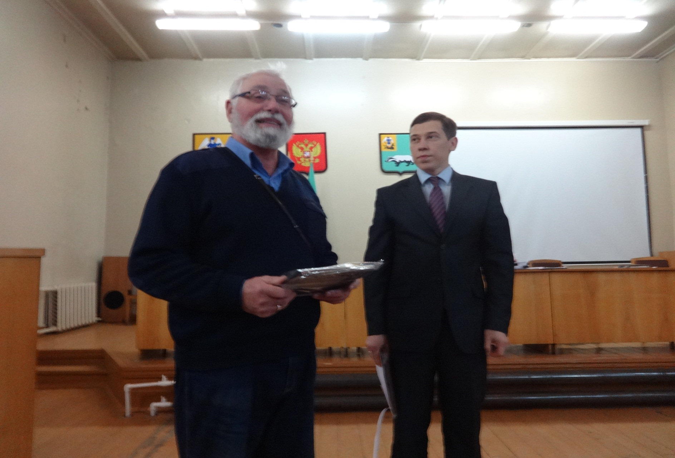

Slide 26
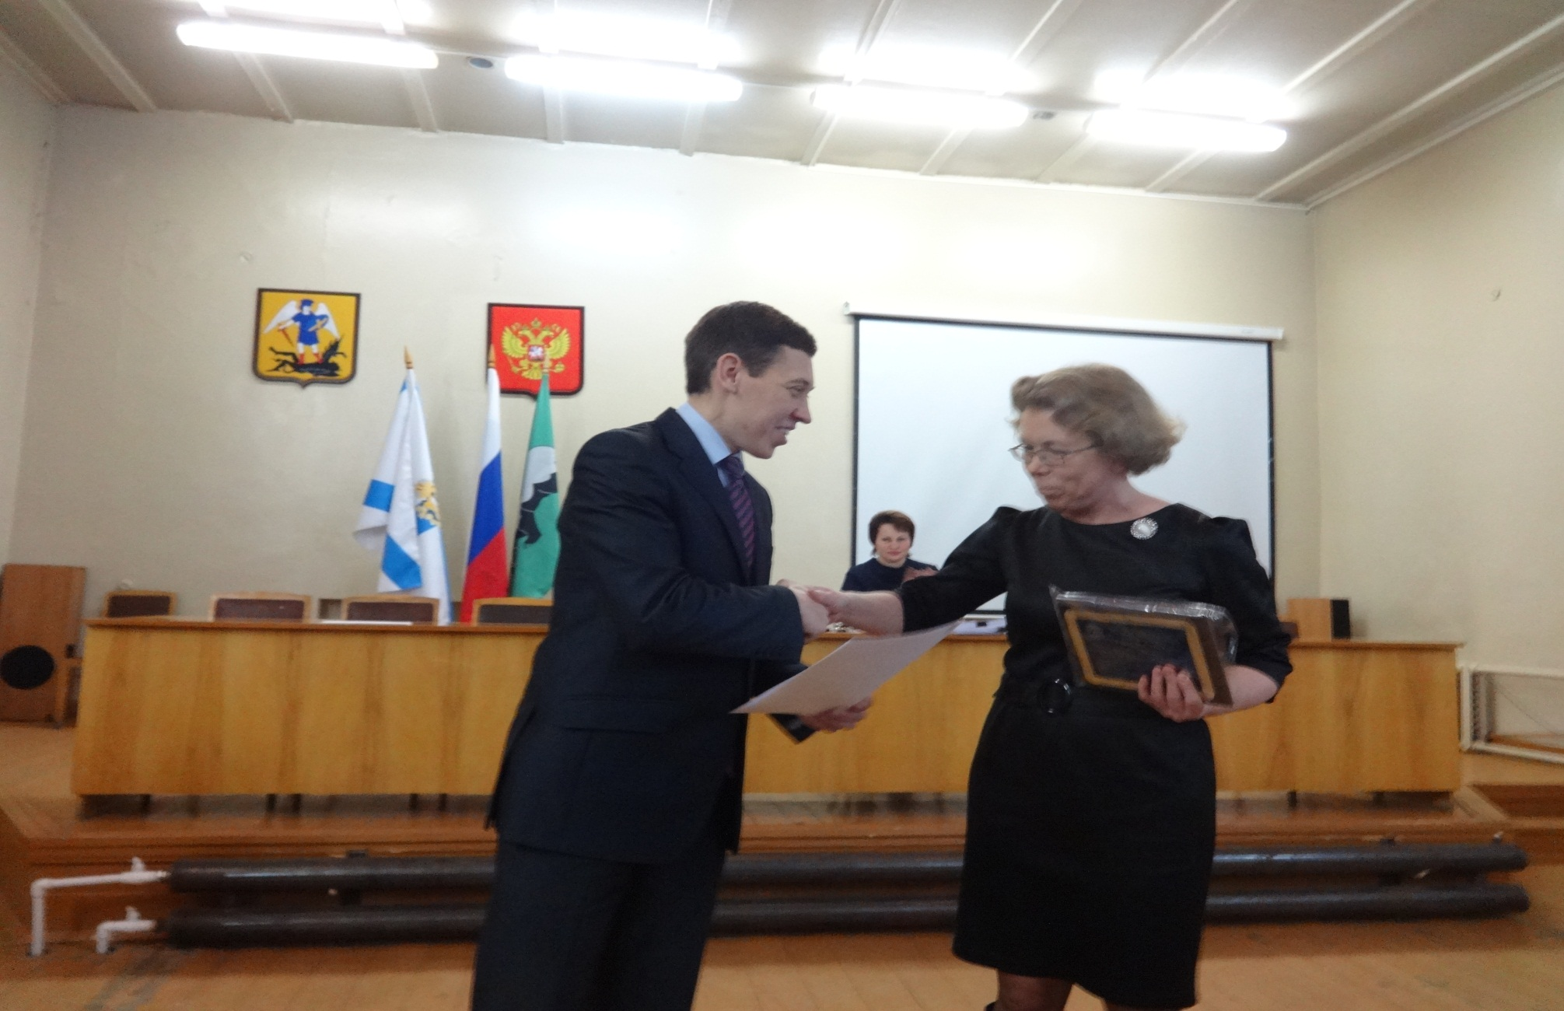

Slide 27
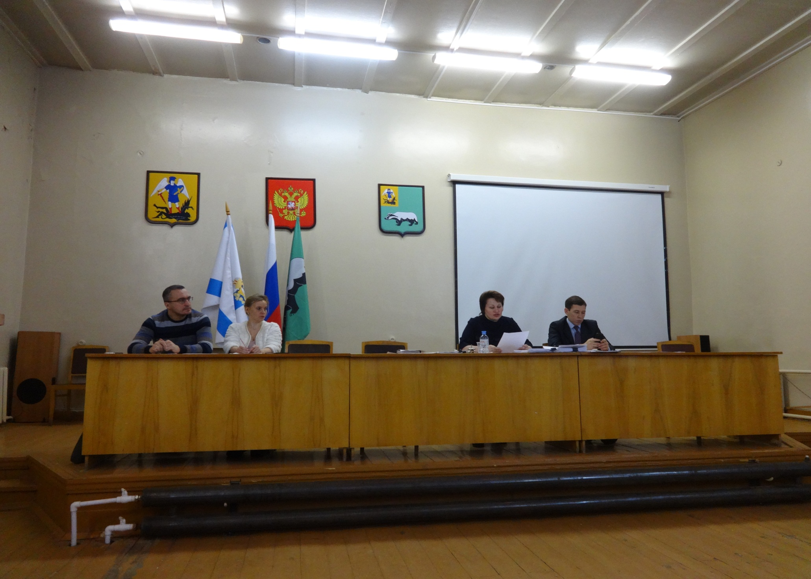

Slide 28
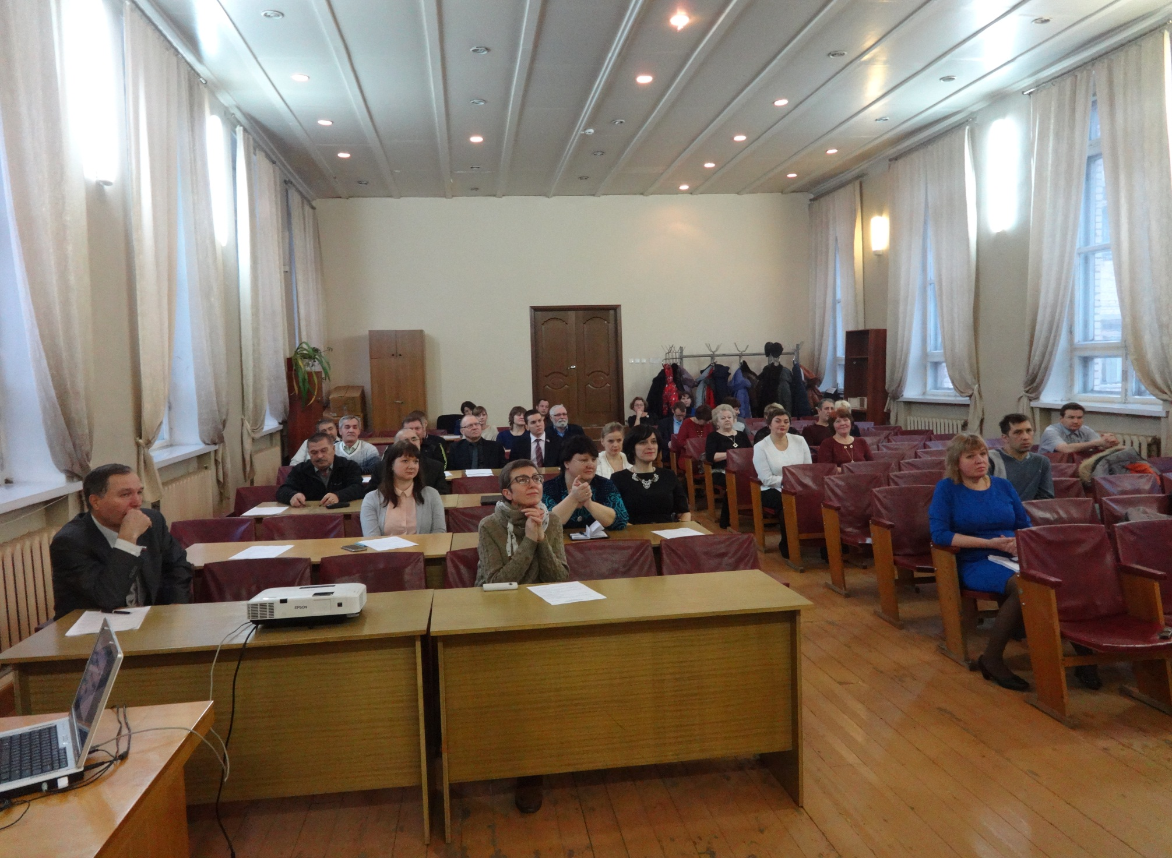

Slide 29
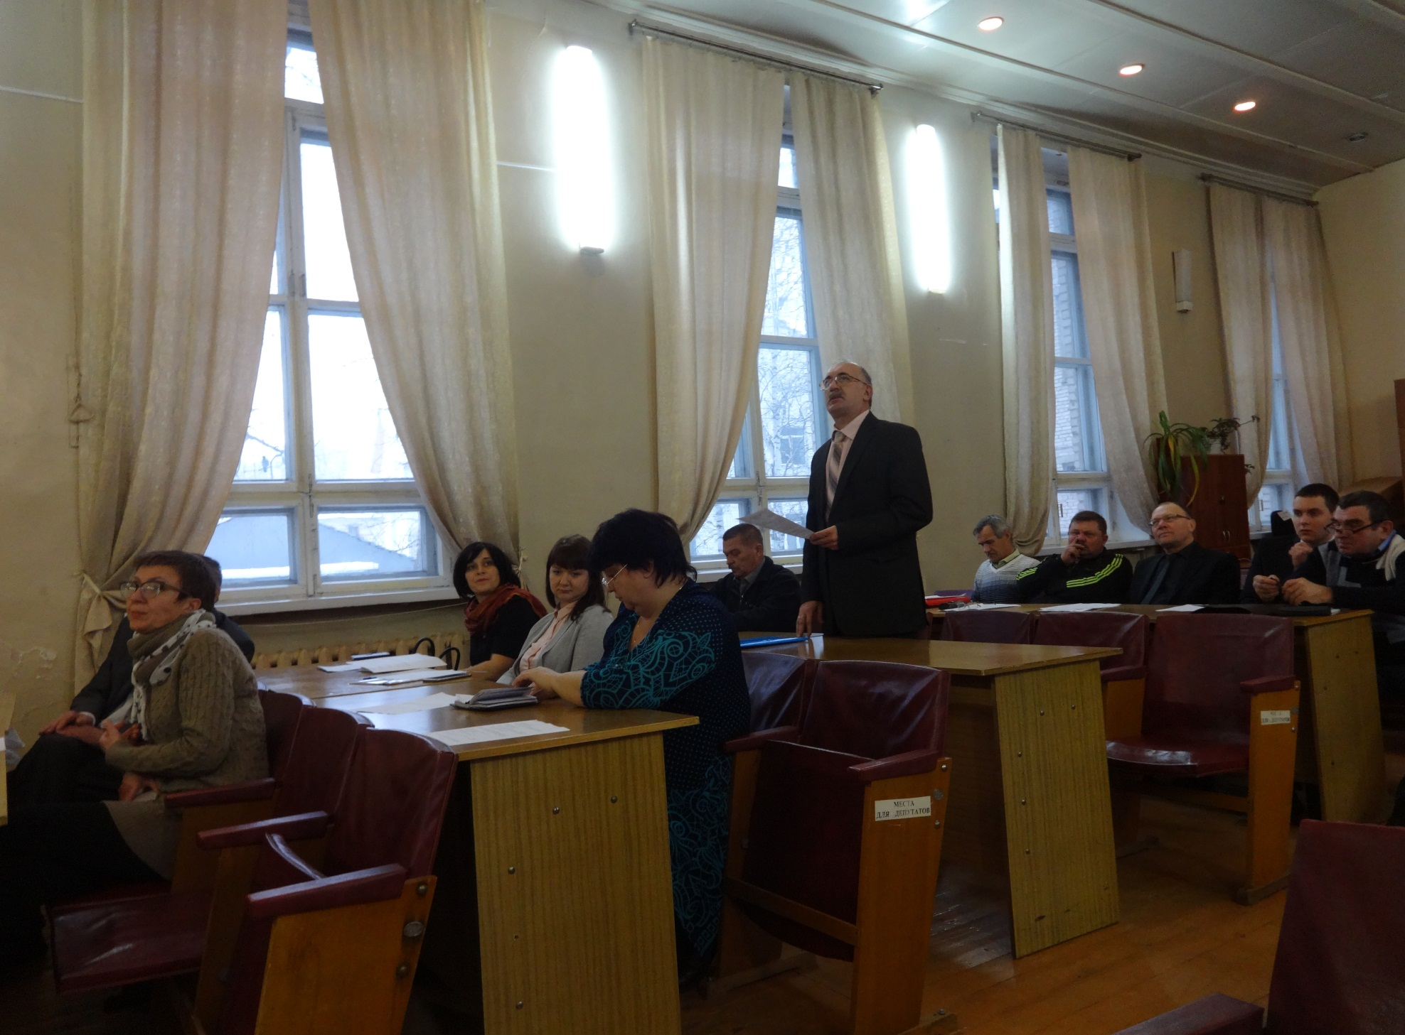

Slide 30
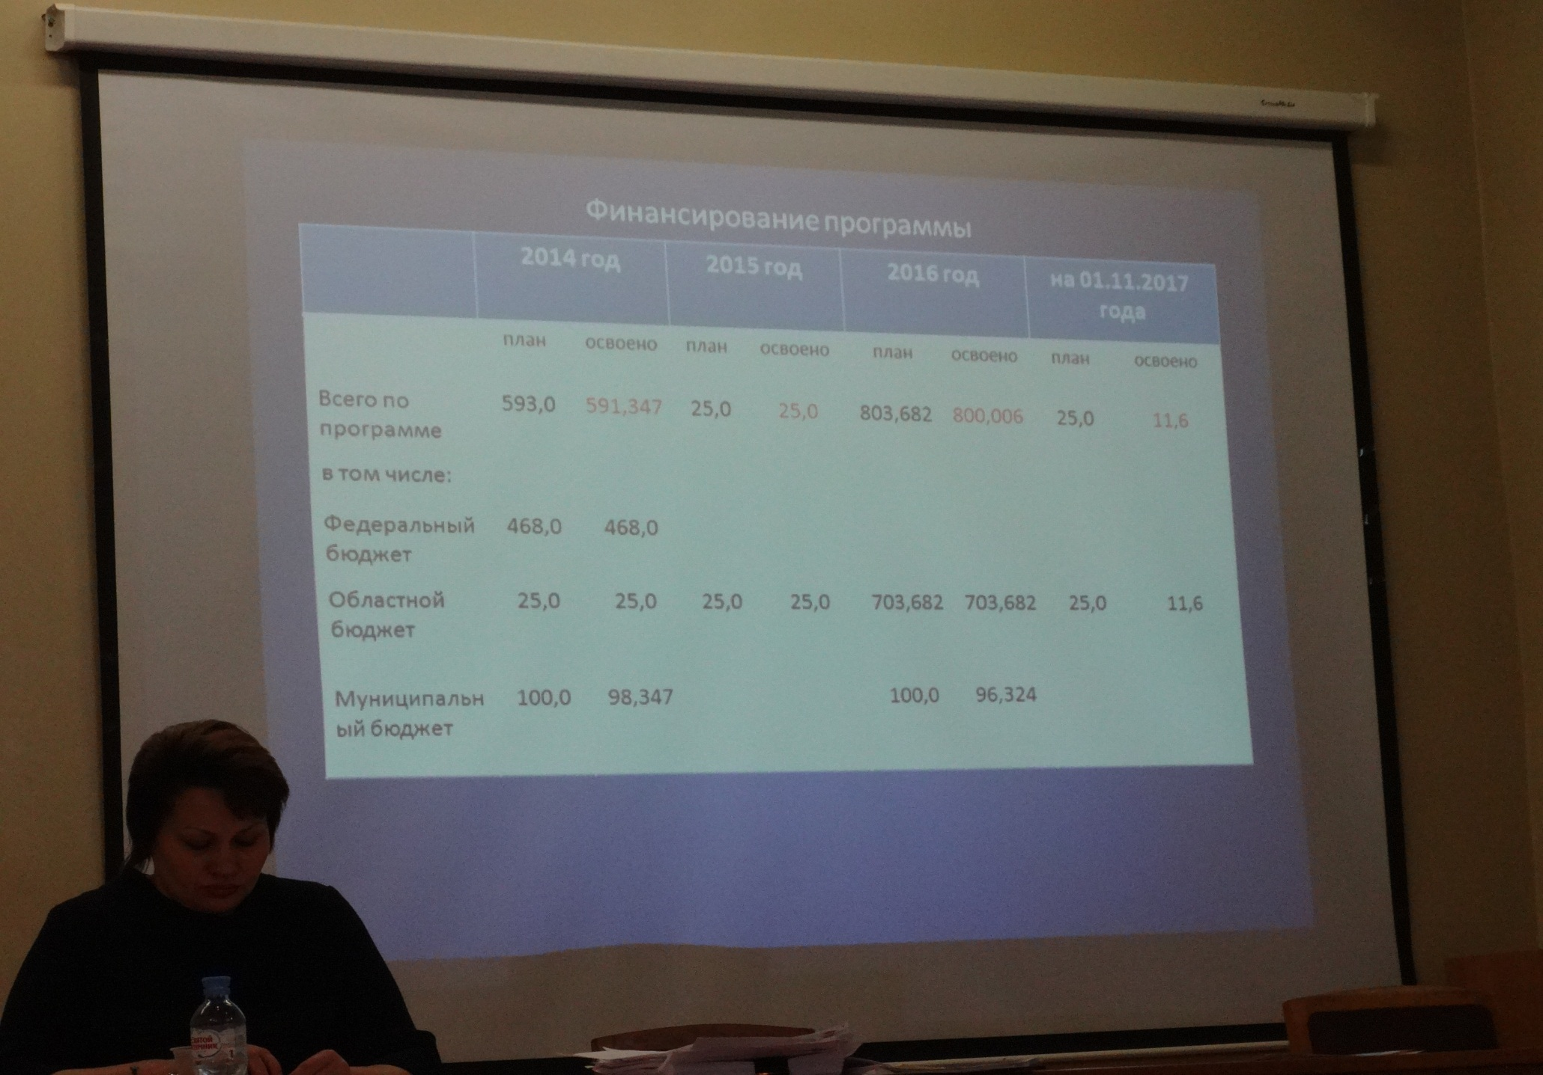

Slide 31
Спасибо за внимание!

